Slide 1
Практическая работа
Каталог запчастей автомобиля
Выполнил :
Иванов Борис Александрович
Студент ОП СПО группа 21
Глазов 2019

Slide 2
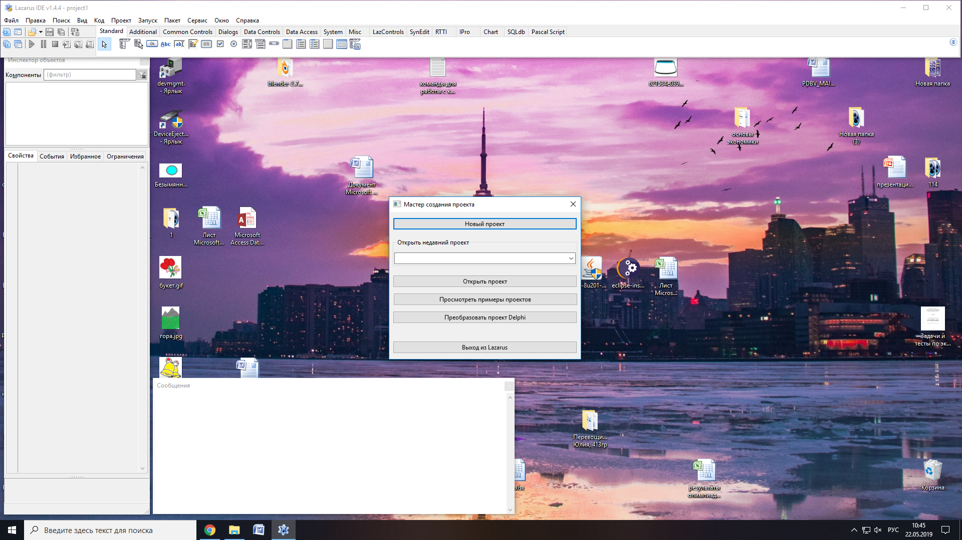
Интерфейс среды создания программного обеспечения Lazarus

Slide 3
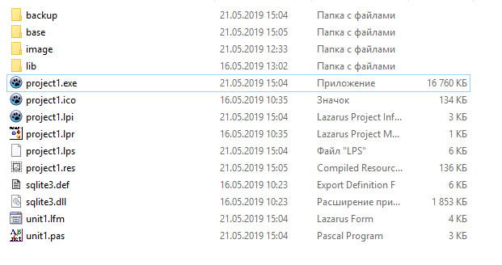
Файлы находящиеся в папке с программой

Slide 4
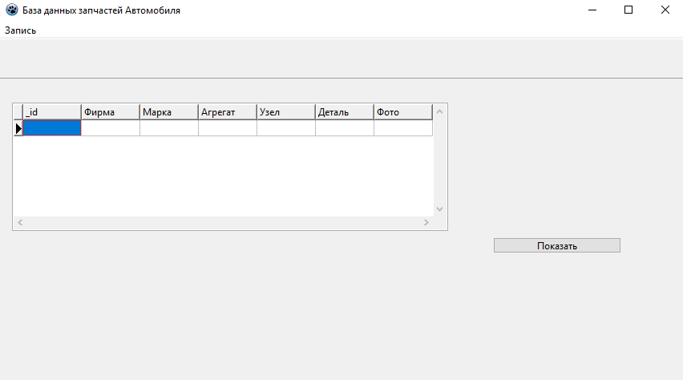
Интерфейс программы

